Slide 1
Визитная карточка
Кузнецова Ирина Николаевна
Место работы – Муниципальное бюджетное дошкольное образовательное учреждение «Детский сад №102»
Должность – музыкальный руководитель
Квалификационная категория – первая квалификационная категория,
Образование - среднее профессиональное педагогическое
Педагогическую деятельность в МБДОУ «Детский сад №102» с 2012 г.
Педагогический стаж – 26 лет
... музыкальные руководители существуют не для того, чтобы дрессировать детей для выступления на фестивалях или концертах перед взрослыми! У них другая цель: ДОСТАВЛЯТЬ МУЗЫКАЛЬНЫМИ ЗАНЯТИЯМИ УДОВОЛЬСТВИЕ ДЕТЯМ и, занимаясь с ними музыкой, делать их жизнь лучше и счастливее! Это и есть наша главная цель, а, может быть, даже МИССИЯ.

Slide 2
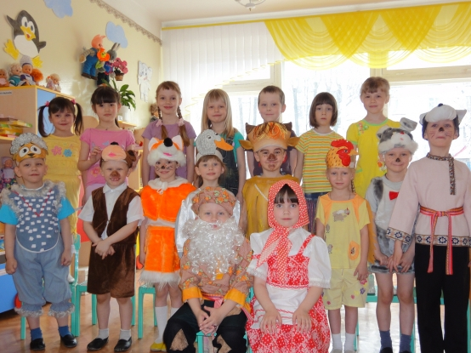
Тема презентации
«Обеспечение качества музыкального образования детей
старшего дошкольного возраста в музыкально – театрализованной деятельности в соответствии с ФГОС ДО»
«Необходимо чтобы музыка чутко откликалась на каждый момент действия сказки.»
О.П.Радынова.

Slide 3
Условия формирования личного вклада педагога в развитие образования
1.Изучение и обобщение передового педагогического опыта по теме «Обеспечение качества музыкального образования детей старшего дошкольного возраста в музыкально – театрализованной деятельности в соответствии с ФГОС ДО» (Литература, интернет-ресурсы).
2.Определение и разработка содержания, направления и принципов интеграции театрализованной деятельности в процесс музыкального образования детей старшего дошкольного возраста.
3.Систематизация своего опыта: на протяжении ряда лет я успешно работаю по теме включения театрализованной деятельности в процесс музыкального образования старших дошкольников, где каждый ребёнок может проявить свои чувства, эмоции, желания и взгляды, причём не только наедине с собой, но и публично, не стесняясь присутствия зрителей.
Театрализованная деятельность
возможность раскрытия творческого потенциала ребёнка
воспитания творческой направленности личности
сочетание с музыкой становится интересней и эффективнее.

Slide 4
Актуальность личного вклада педагога в развитие образования
Современный социальный заказ общества ориентирует современную педагогику на развитие каждого ребенка как субъекта собственной жизни, человека, способного к самостоятельной творческой деятельности.
Противоречие
Музыкальное образование в детском саду – это
приобщение к миру прекрасного;
развитие музыкальных способностей;
овладение азбукой музыкальной культуры;
воспитание эмоциональной чуткости;
укрепление здоровья детей;
раскрытие индивидуальных творческих способностей.
-Между возможностями музыкально – театрализованной деятельности в повышении качества музыкального образования дошкольников.
-Между процессом творческого развития детей и системой традиционного образования;
-Потребностью общества в повышении уровня музыкального образования , и недостаточным опытом приобщения детей к театрализованной деятельности.

Slide 5
Теоретическое обоснование личного вклада педагога в развитие образования
Качество музыкального образования (Э.П.Костина «Управление качеством музыкального образования дошкольников на основе комплексного педагогического мониторинга»):
1.Уровень развития интегративных качеств
2.Уровень развития музыкальности, креативности
3.Качество достижений детей по направлению художественно – эстетического развития детей в разделе «Музыка»
Т.Н. Доронова, А.П. Ершова, В.И. Логинова, Л Ю.И. Рубина, Н.Ф. Сорокина и др.
Вопросы организации и методики обучения театральной деятельности
музыкальный компонент театральных занятий расширяет развивающие и воспитательные возможности театра
усиливает эффект эмоционального воздействия на настроение и мироощущение ребенка
к театральному языку мимики и жестов добавляется закодированный музыкальный язык мыслей и чувств
увеличивается количество и объём сенсорно-перцептивных анализаторов

Slide 6
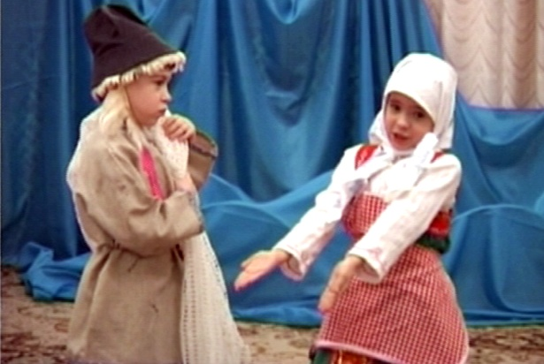
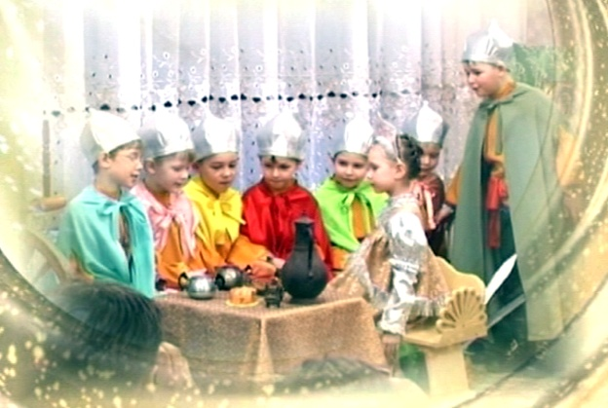
Цель и задачи педагогической деятельности
Повысить качество музыкального образования в музыкально – театрализованной деятельности детей старшего дошкольного возраста.
1.Развивать способности целостного восприятия художественного произведения (музыки, поэтического творчества, театрального спектакля)
3.Содействовать развитию музыкального мышления (репродуктивного и творческого)
2.Развивать творческую самостоятельность в передаче образа, выразительность речевых и пантомимических действий под музыку.
4.Формировать умение чувствовать партнёра, играть в коллективе сверстников.

Slide 7
Ведущая педагогическая идея
Ведущая педагогическая идея заключается, что в контексте ФГОС поднять на новый уровень качество музыкального образования через оптимизацию взаимодействия в системе «Педагог – ребенок».

Slide 8
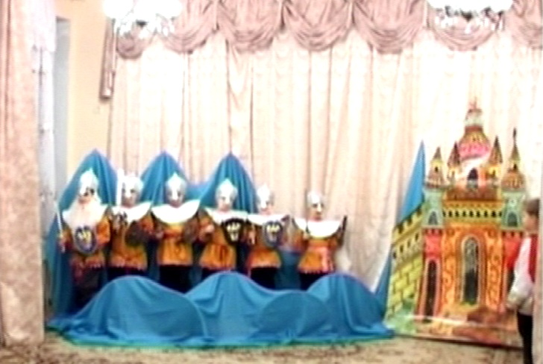
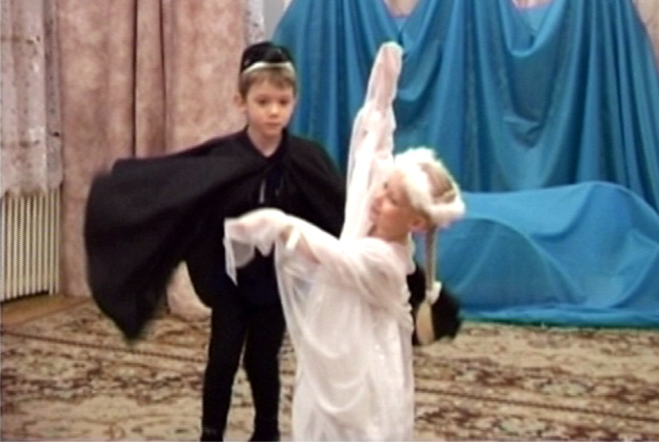
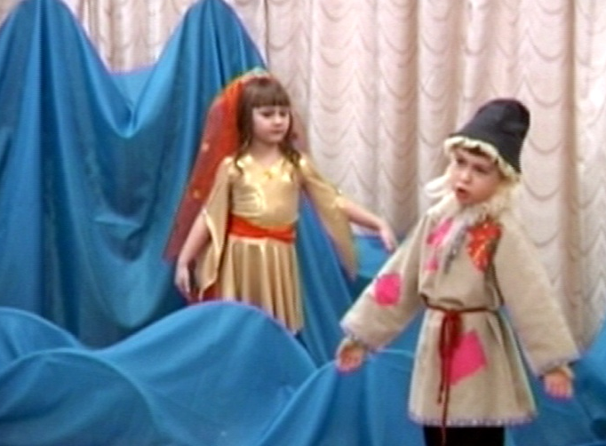
Деятельностный аспект личного вклада педагога в развитие образования
1 этап
1.Разработка модели музыкального образования детей старшего дошкольного возраста в музыкально – театрализованной деятельности
2 этап
Развитие творческой самостоятельности, творческой активности личности ребёнка детей через театрализованную деятельность
3 этап
Выявление уровня музыкального образования детей старшего дошкольного возраста.

Slide 9
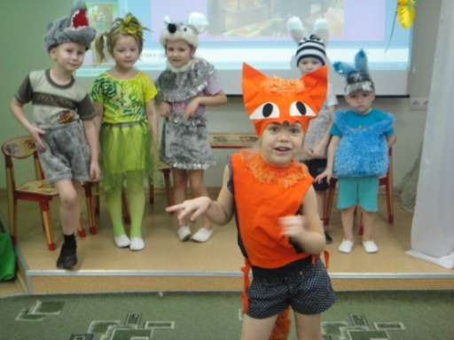
Система музыкальное образования дошкольников
в музыкально – театрализованной деятельности
Способы реализациии
Формы реализации
Методы и приемы реализации
,
Традиционная, Сюжетная,
,
Наглядно-слуховой (слушание) музыкальных произведений)
,
Песенно-игровое творчество
Тематическая
Музыкальная НОД
Словесный (беседа, рассказ, пояснение, разъяснение)
Комплексная
Восприятие музыки
Праздники, развлечения, постановка детских спектаклей
Метод прямого воздействия (предлагается образец и способ выполнения;
Пластическое интонирование
Театральные постановки
Музыкальные викторины
Концерты
Метод опосредованных воздействий (педагог направляет деятельность детей поощрением, напоминанием);
Сюжетно – ролевые игры, с использованием музыкального репертуара
Инструментальное музицирование
Театрально – музыкальная деятельность
Совместная деятельность
Метод проблемного воспитания и обучения побуждающий детей к самостоятельному поиску решений для выполнения музыкального образа.
Музыкальные традиции группы
Театрализованные игры
Музыкальные игры
Самостоятельная деятельность детей
Песни и пляски
Театральные этюды
Импровизации: музыкальные и театральные

Slide 10
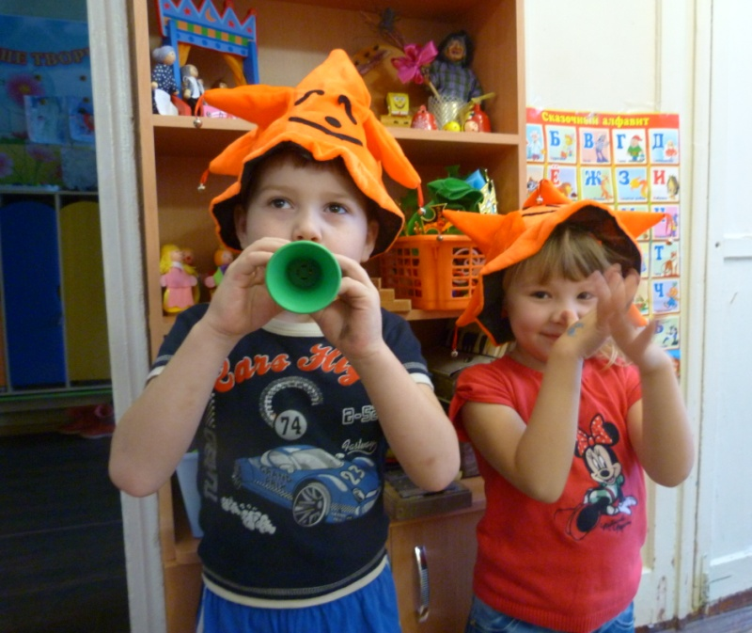
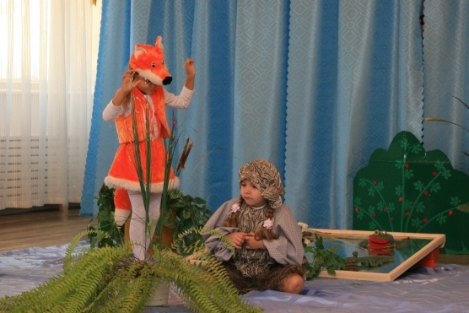
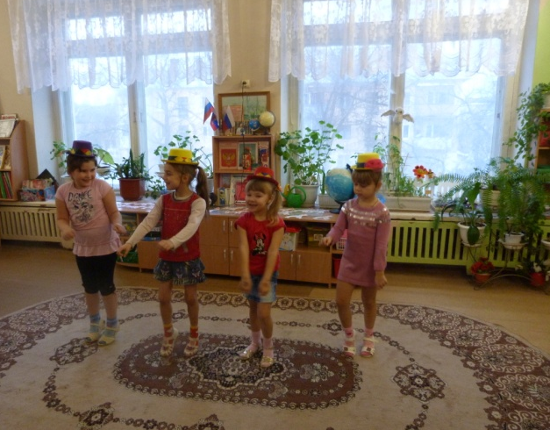
Система музыкальное образования дошкольников
в музыкально – театрализованной деятельности
Упражнения по дикции (артикуляционная гимнастика) ;
Задания для развития речевой интонационной выразительности;
Игры-превращения, образные упражнения;
Упражнения на развитие детской пластики;
Ритмические минутки;
Пальчиковый игротренинг;
Упражнения на развитие выразительной мимики, элементы пантомимы;
Театральные этюды;
Разыгрывание мини-диалогов, потешек, песенок, стихов;
Просмотр кукольных спектаклей.

Slide 11
Постановка спектакля
« Двенадцать месяцев» (по сказке С.Я.Маршака)
«Сказка о мертвой царевне и семи богатырях»
«У самого синего моря» (по сказке А.С.Пушкина)
«Горошина»
«Свинопас»
«Гадкий утенок»
«Снежная королева»
«Царевна – лягушка» р.н.с.

Slide 12
«Аленький цветочек» (А.Аксаков)
«Снегурочка» (по сказке Афанасьева)
«Золушка» (по сказке Ш.Перро)

Slide 13
«Среда, окружающая ребенка в детском саду, может стать средством развития его личности лишь в том случае, если педагог способен организовать такую среду»
Э.П.Костина

Slide 14
Взаимодействие с родителями
Важным направлением в организации театрализованной деятельности является работа с родителями, которые привлекаются к творческому взаимодействию с детьми в различных направлениях.
Родители участвуют в создании декораций к детским спектаклям, изготавливают вместе с ребятами костюмы, помогают в заучивании текстов ролей. Прилагаю усилия для того, чтобы родители освоили педагогические умения и навыки.
Для реализаций этих направлений использую:
-беседы с родителями;
-консультации для родителей:
«Развитие творческих способностей детей дошкольного возраста посредством театрализованной деятельности»;
«Здравствуй, театр!»;
«Театр дома»;
«Театр для малышей»;

Slide 15
Педагогические условия эффективного развития
-Применение принципов развития творческих способностей старших дошкольников: гуманного взаимодействия, сотворчества, обучения в действии, импровизационности;
- Накопление впечатлений от восприятия искусства;
- Накопление опыта исполнительства (пение, движение, игра на музыкальных инструментах);
- Развитие основных музыкальных способностей;
- Оснащение музыкального творчества, как в детском саду, так и в семье музыкальным сопровождением, разнообразными костюмами и атрибутами, пространством для танцев, детскими музыкальными инструментами.

Slide 16
Диапазон личного вклада педагога в развитие образования и степень его новизны
Новизна, теоретическая значимость моего опыта состоит в рассмотрении проблемы повышения качества музыкального образования средствами театрального и музыкального искусства, в разработке форм и методов работы с детьми как на занятиях по музыкальному воспитанию, так и вне занятий, в обозначении основных направлений организации музыкально – театрального искусства.

Slide 17
Результативность профессиональной педагогической деятельности и достигнутые эффекты

Slide 18
Транслируемость практических достижений профессиональной деятельности педагогического работника

Slide 19
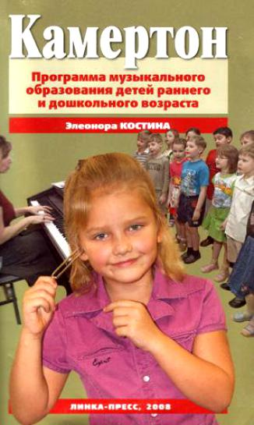
Литература

